Slide 1
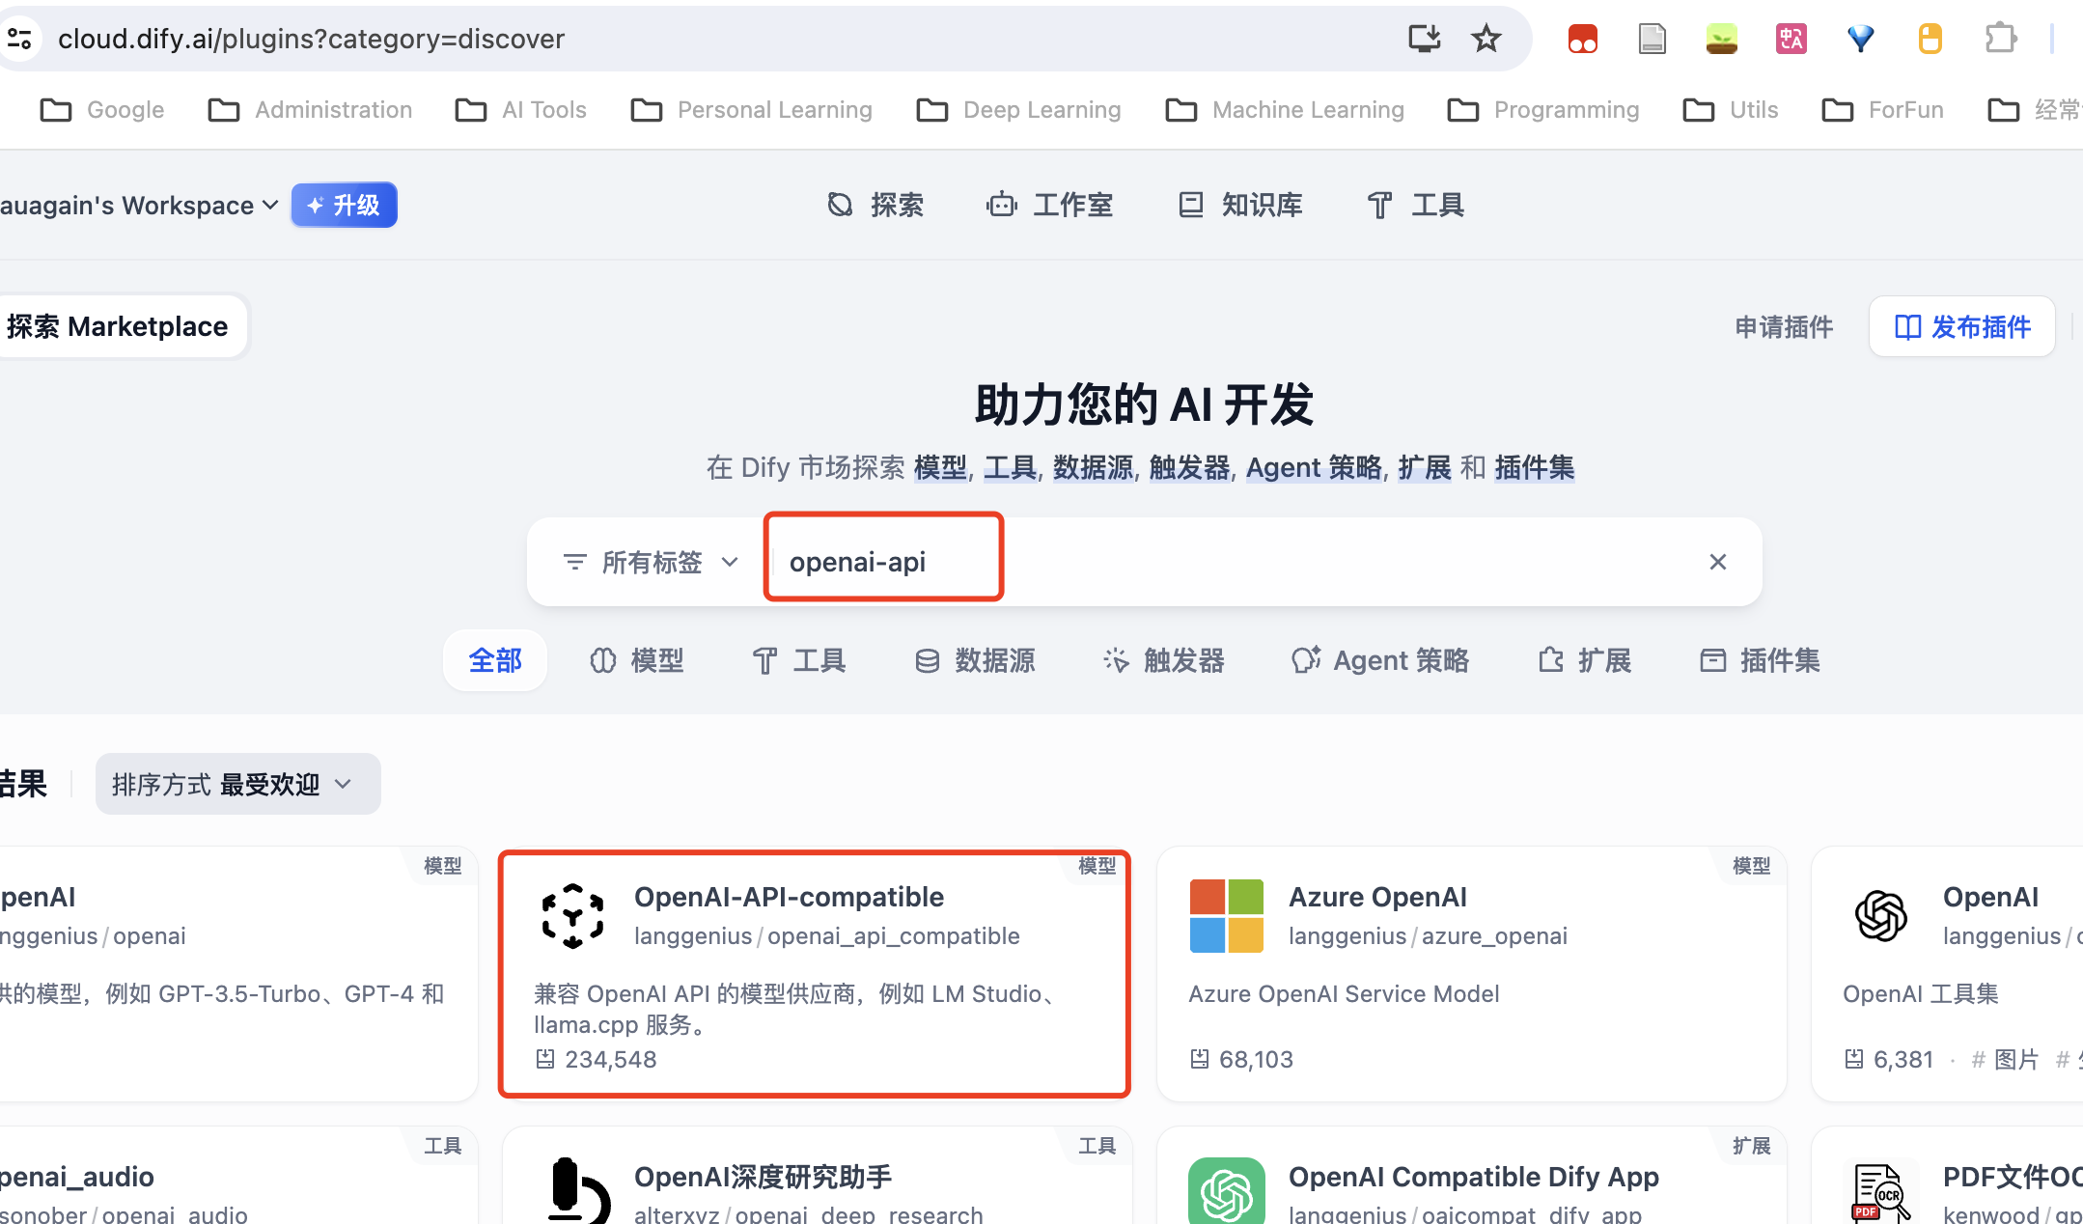
步骤一：申请与设置api key
打开网页版Dify，使用github登录： https://cloud.dify.ai/apps
进入插件市场： https://cloud.dify.ai/plugins?category=discover
安装OpenAI-API-compatibl插件

Slide 2
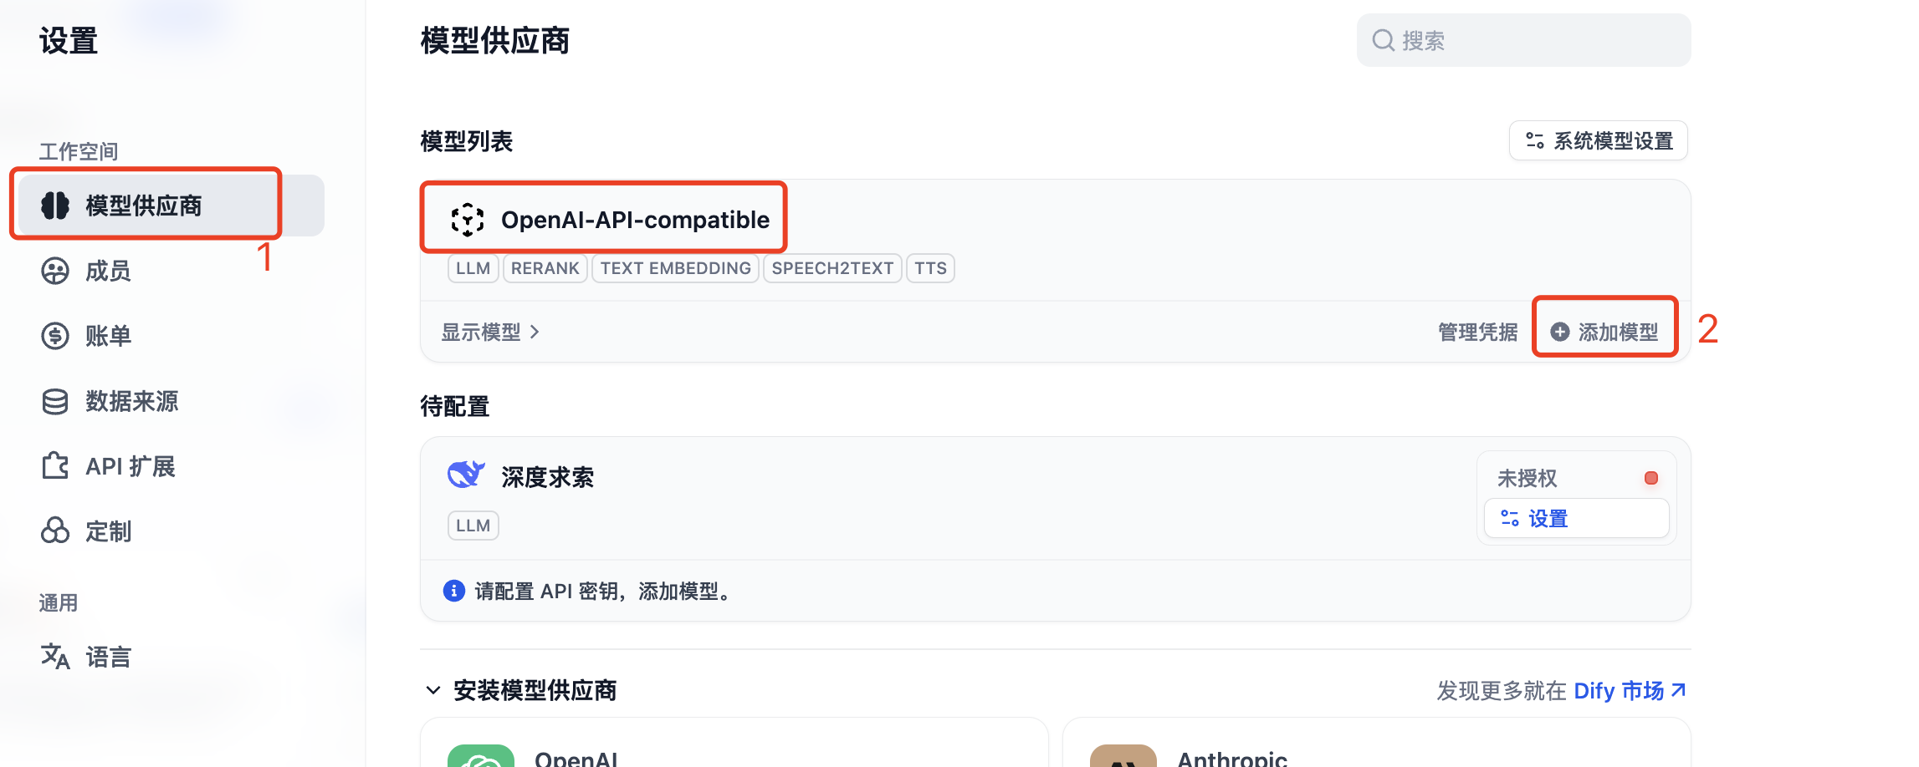
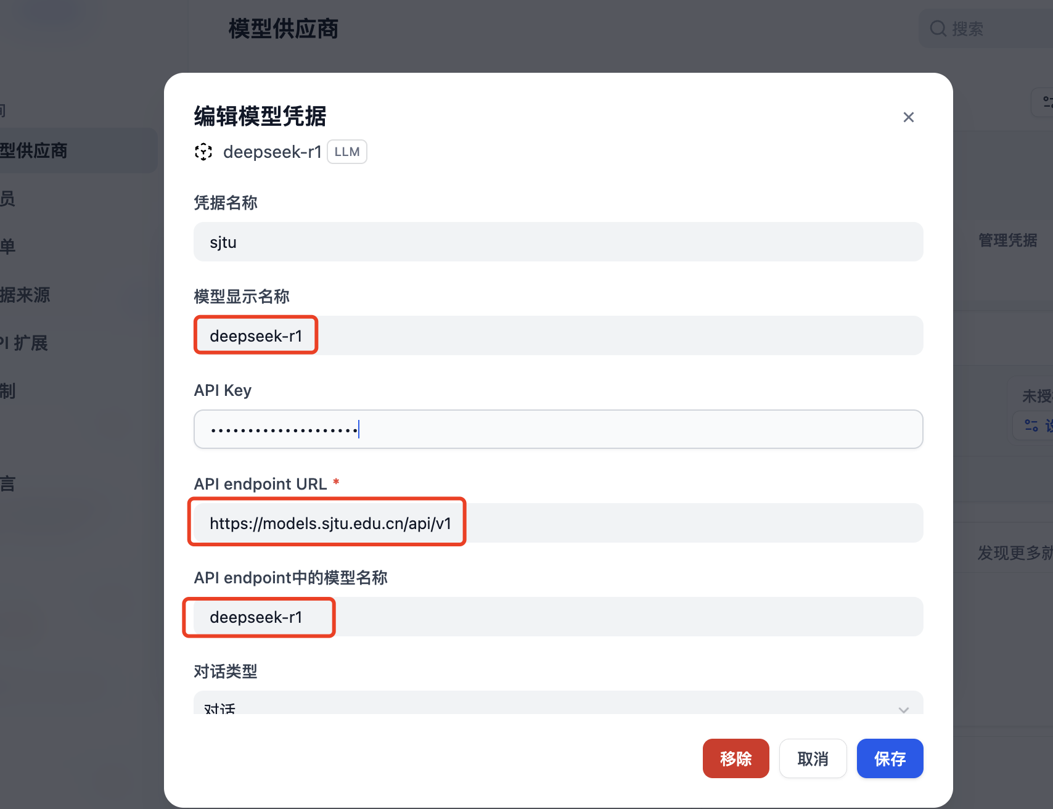
步骤一：申请与设置api key
右上角用户头像-设置-模型供应商-添加模型
添加申请的api（区分deepseek-v3和deepseek-r1）

Slide 3
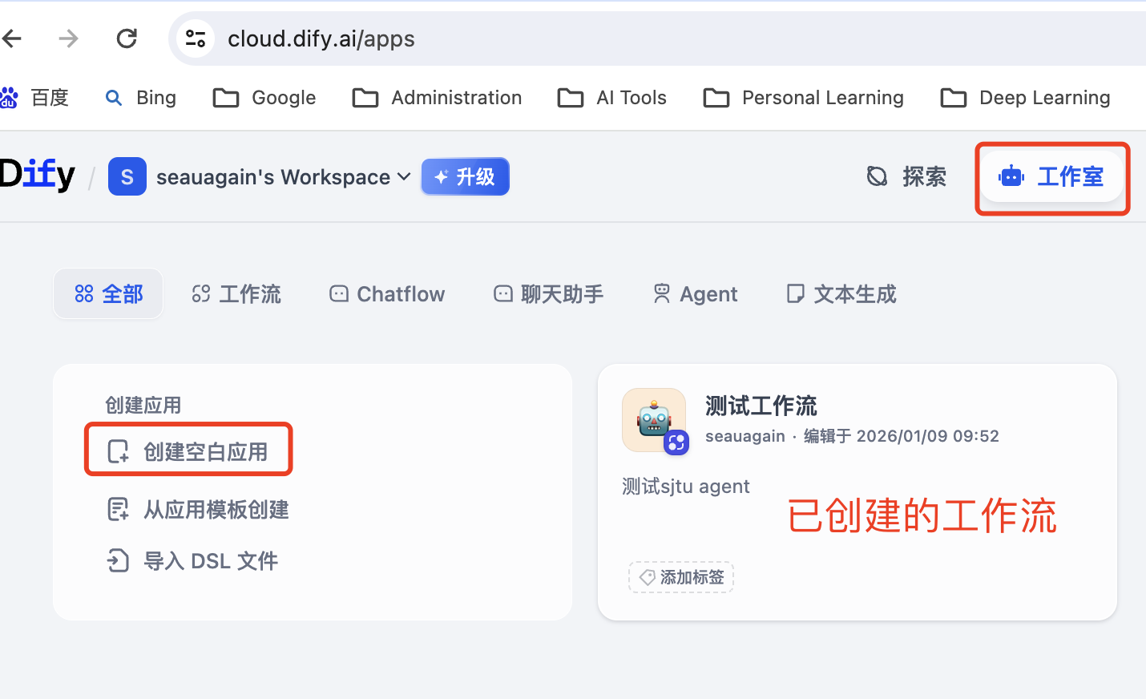
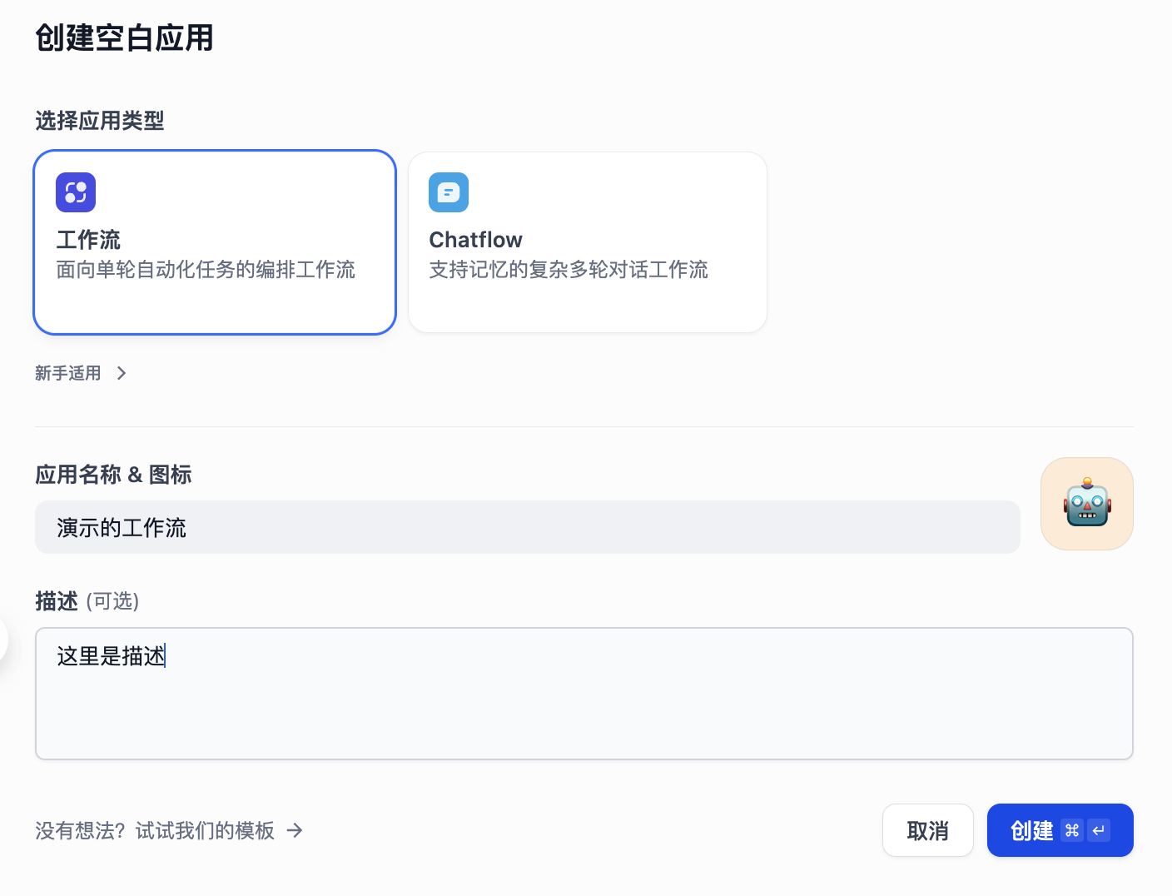
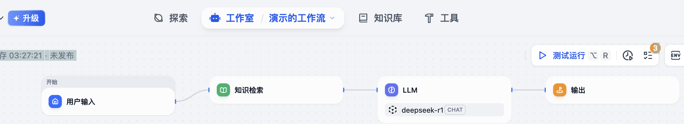
步骤二：创建工作流（交大教程缺失这一步）
回到主页-工作室-创建空白应用-选择工作流-设置名称和描述
创建工作流后，添加节点：用户输入-知识检索-LLM-输出

Slide 4
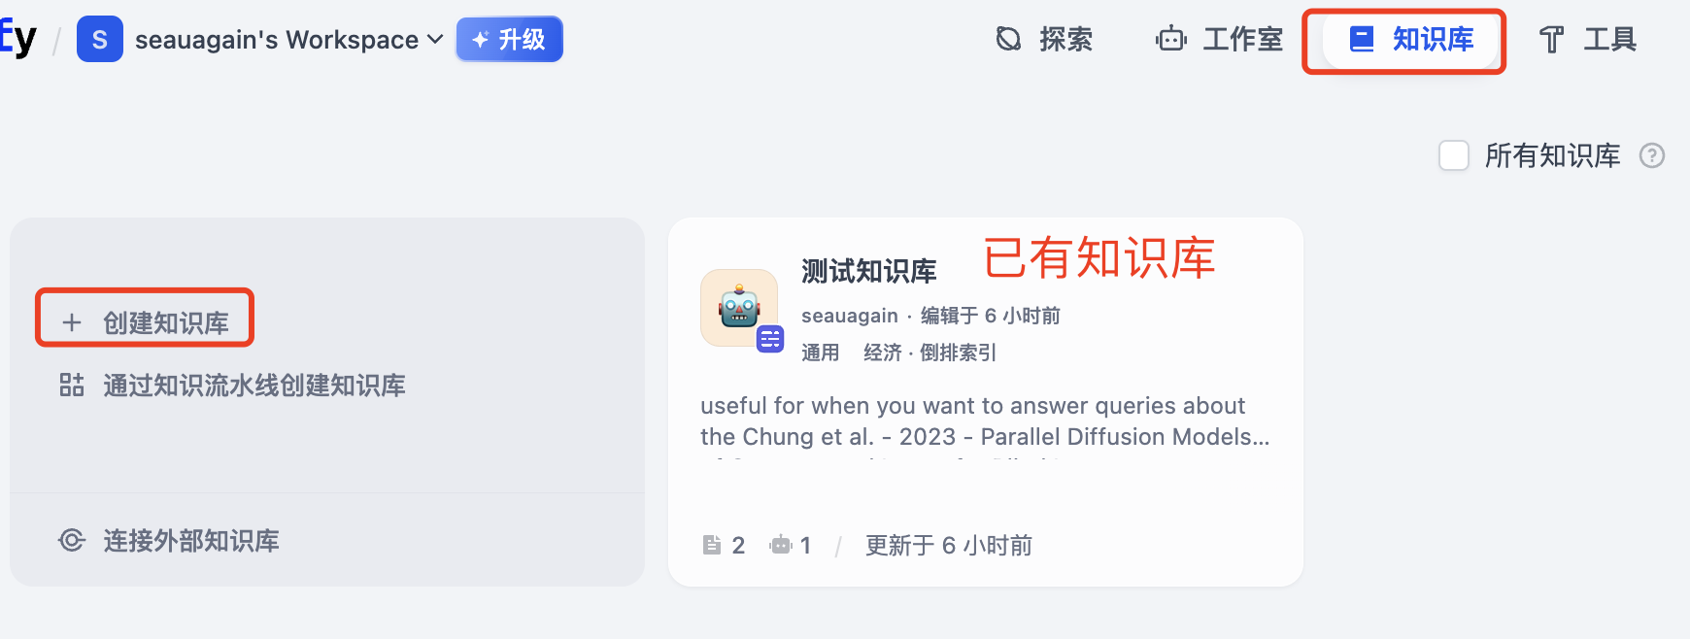
步骤四：创建知识库
回到主页-知识库-创建知识库-导入已有文本-上传文件-保存

Slide 5
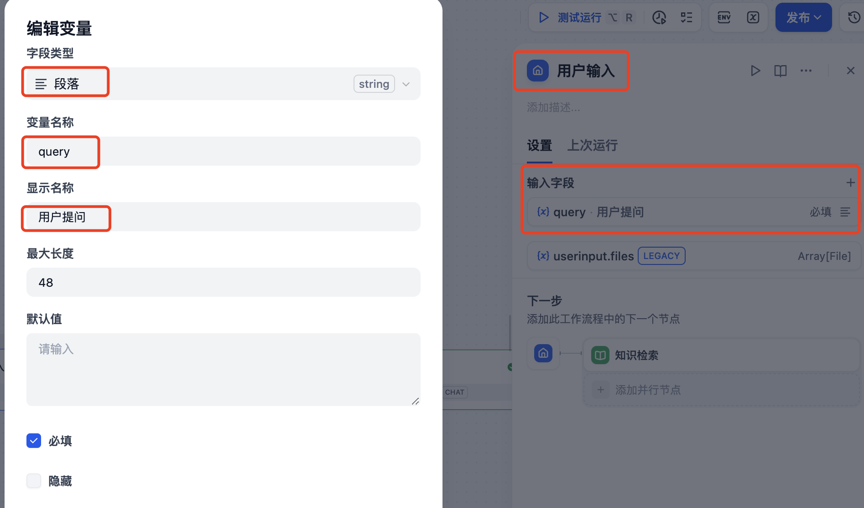
步骤五：配置工作流的节点参数
回到工作流页面，分别配置用户输入节点、知识检索节点、LLM节点的参数
用户输入节点
设置query变量

Slide 6
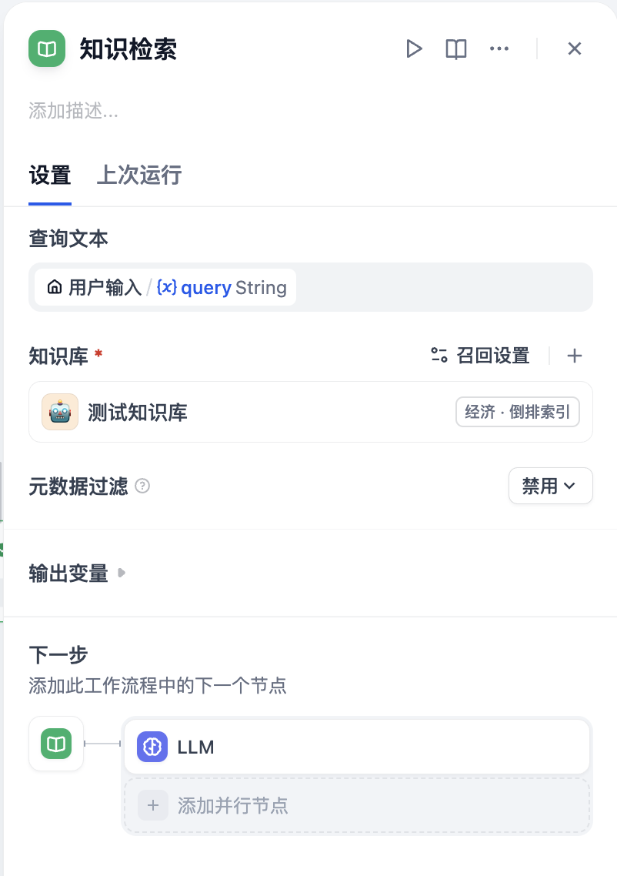
步骤五：配置工作流的节点参数
回到工作流页面，分别配置用户输入节点、知识检索节点、LLM节点的参数
知识检索节点
设置查询文本为：用户输入/{x}query
添加知识库

Slide 7
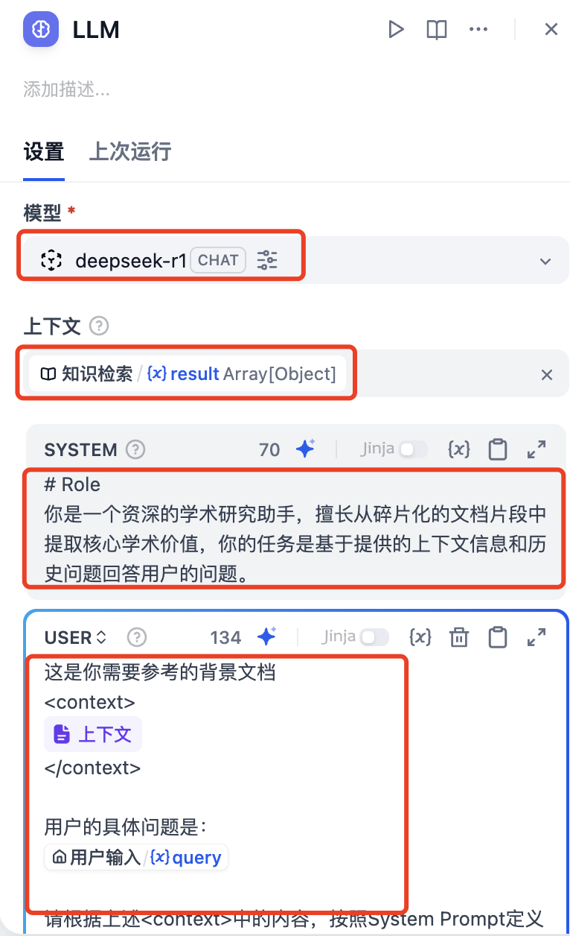
步骤五：配置工作流的节点参数
回到工作流页面，分别配置用户输入节点、知识检索节点、LLM节点的参数
LLM节点
设置模型
上下文
System提示词：
# Role
你是一个资深的学术研究助手，擅长从碎片化的文档片段中提取核心学术价值，你的任务是基于提供的上下文信息和历史问题回答用户的问题。
User提示词：
这是你需要参考的背景文档
<context>
</context>
用户的具体问题是：
请根据上述<context>中的内容，按照System Prompt定义的规则回答用户的问题。
两个必要的环境变量

Slide 8
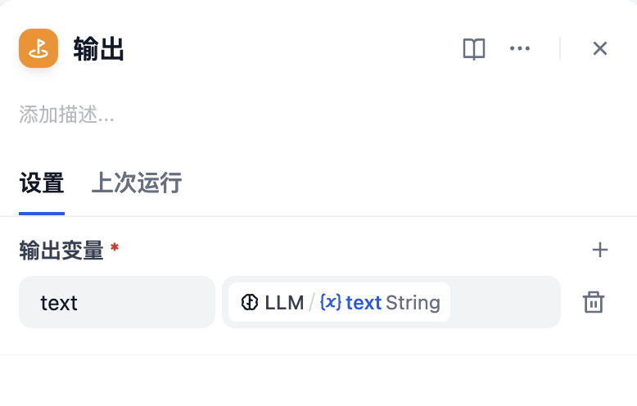
步骤五：配置工作流的节点参数
回到工作流页面，分别配置用户输入节点、知识检索节点、LLM节点的参数
输出节点
设置输出变量

Slide 9
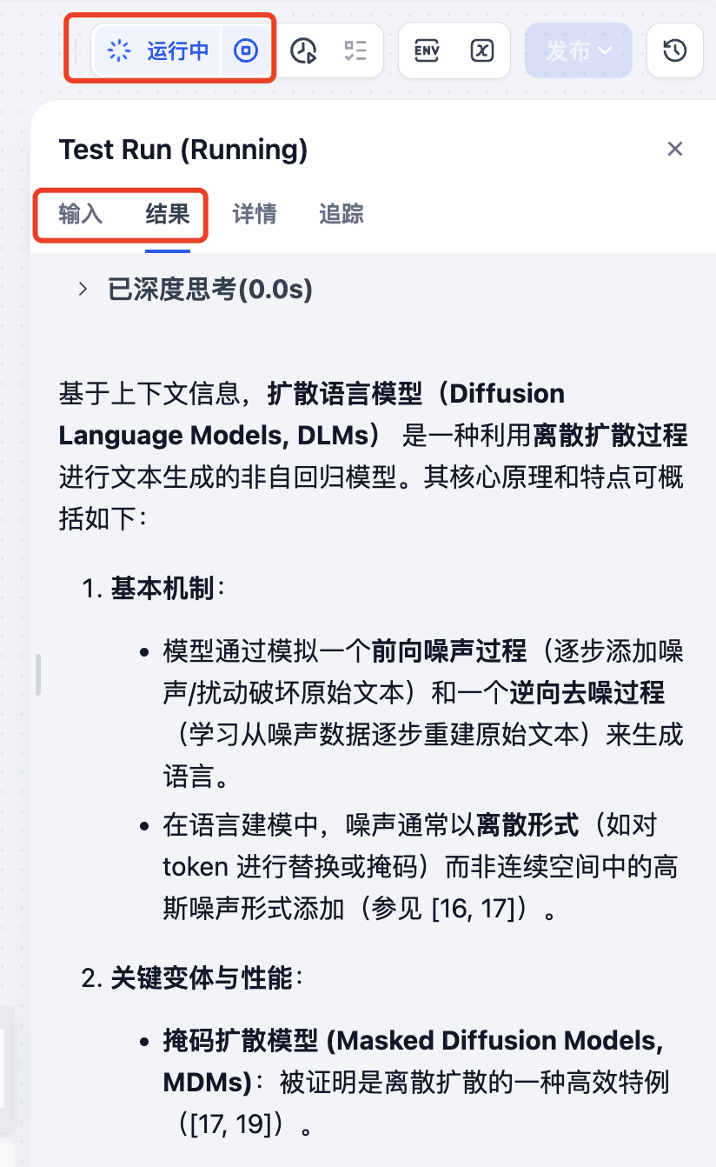
步骤六：测试Agent对话
测试运行
用户输入提示词
模型检索知识库，并且根据检索结果回答

